Slide 1
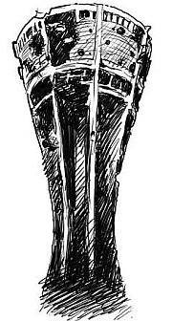
vukovar-18.11.

Slide 2
Vukovare…
E moj Vukovare, Heroju Grade,
svatko se sjeća kad tvoje ime pade.
No iako si razrušen bio
svatko se s tobom ponosio.
Jer tvoja je hrabrost
i žrtva na oltaru Domovine
veća nego svaka stvar i biće,
bila je i uvijek opjevana bit´će.
Vukovare, ti razrušen više nisi,
al tvoja žrtva í dalje puni moje misli
i topot slavonski se čuje dok se nebo plavi,
proklet bio tko Tebe zaboravi!

Slide 3
Bijeli križ opomenu šalje, putniče stani, ni koraka dalje ovdje je palo golubova jato, a bili su za dom, bili samo za to. Pomoli se, onda dalje kreni, na ovom su mjestu pali golubovi bijeli s ognjem pakla tu su se sreli, ostala su polomljena krila, a bili su za dom spremni!

Slide 4
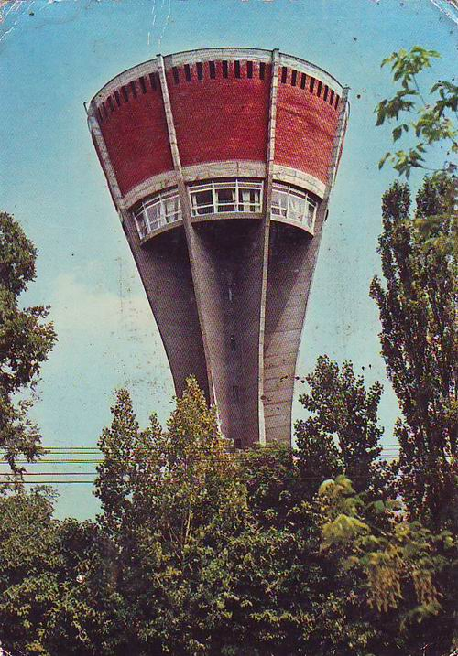
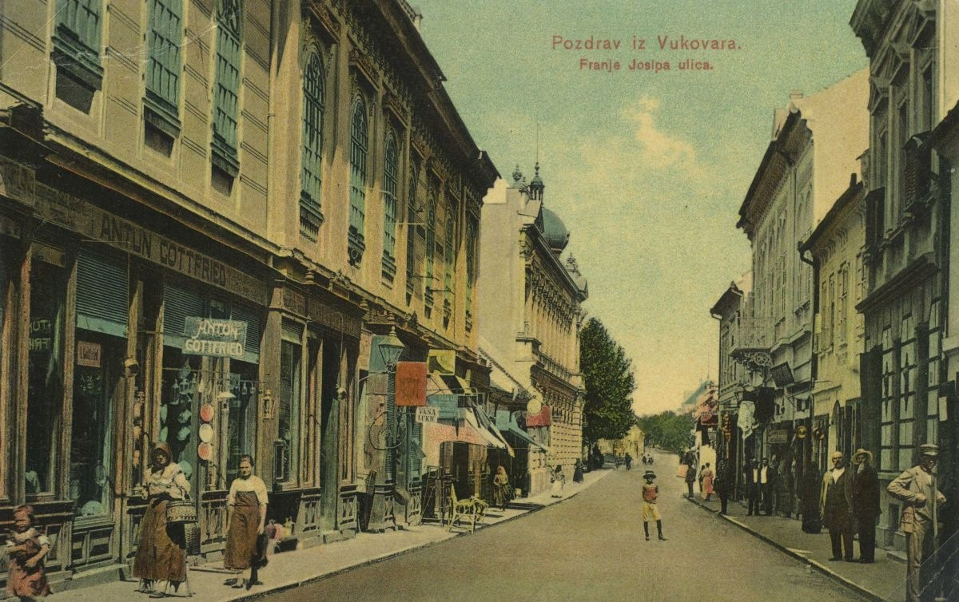
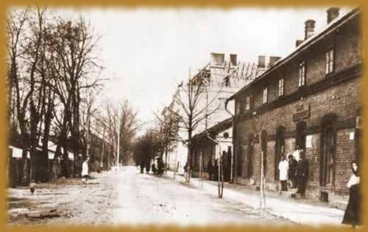
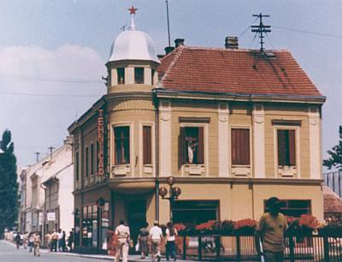
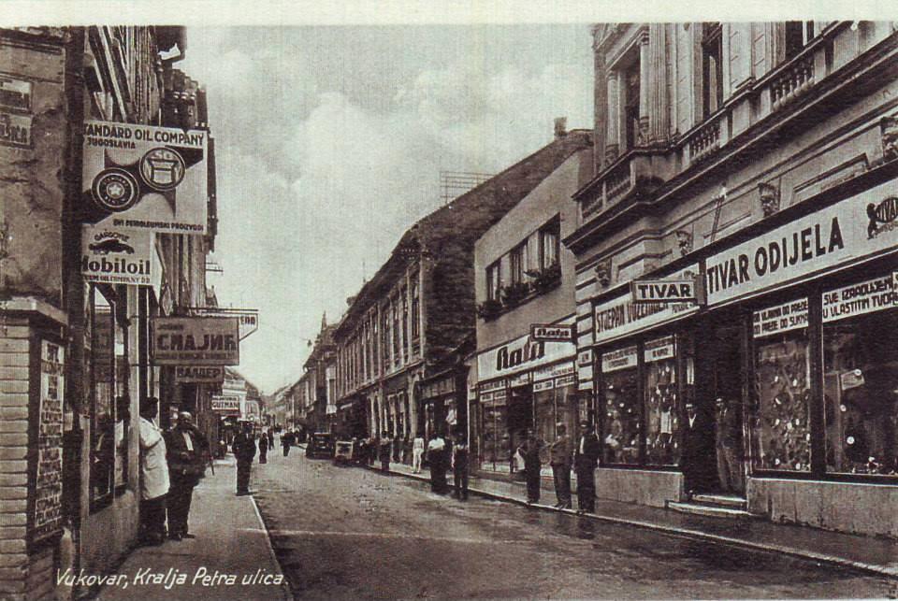

Slide 5
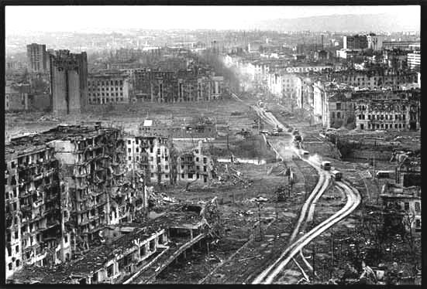
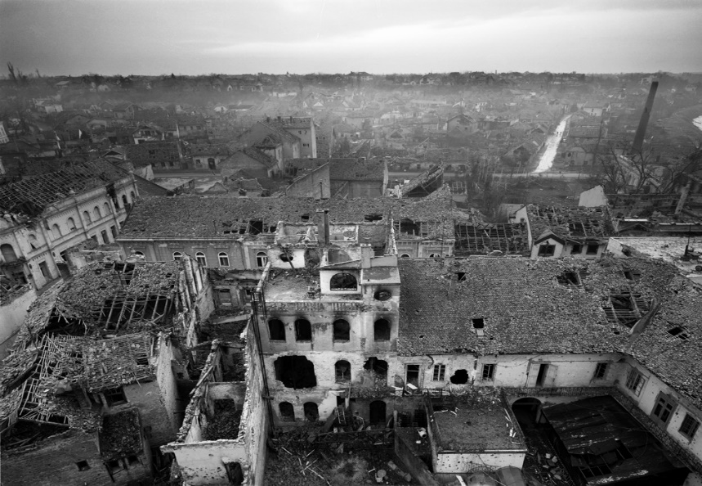
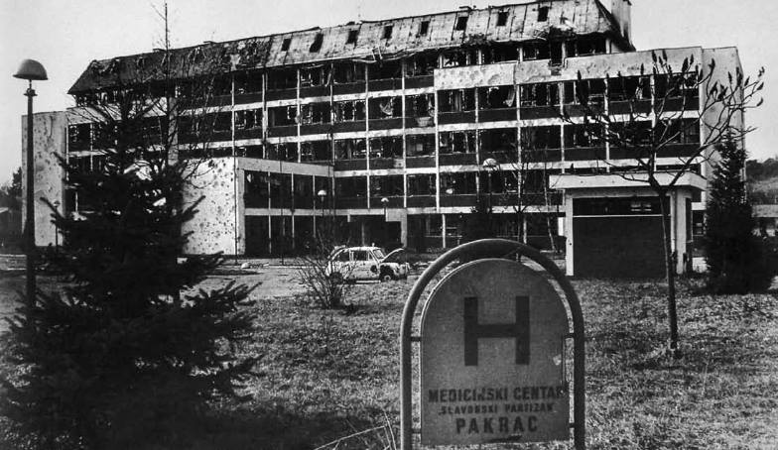
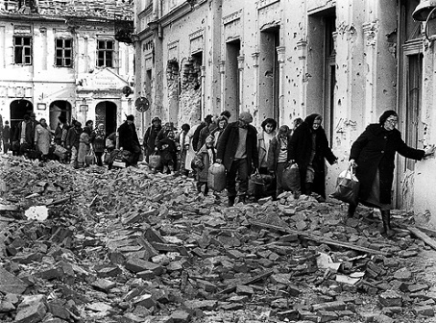

Slide 6
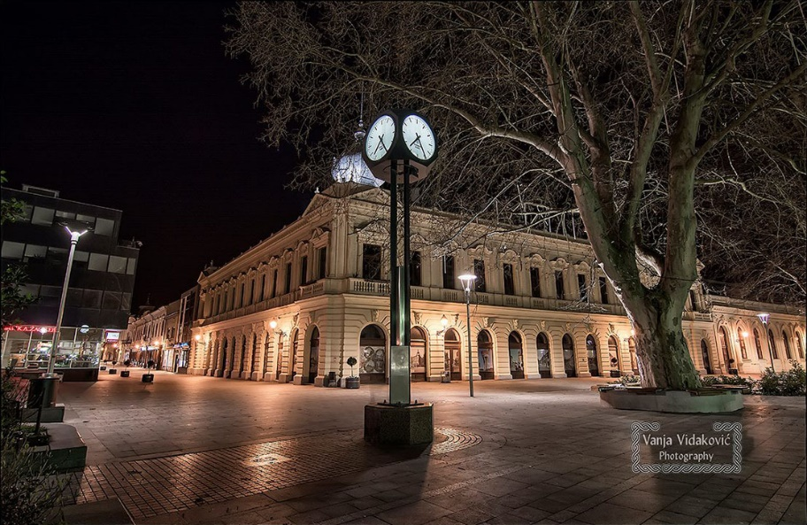
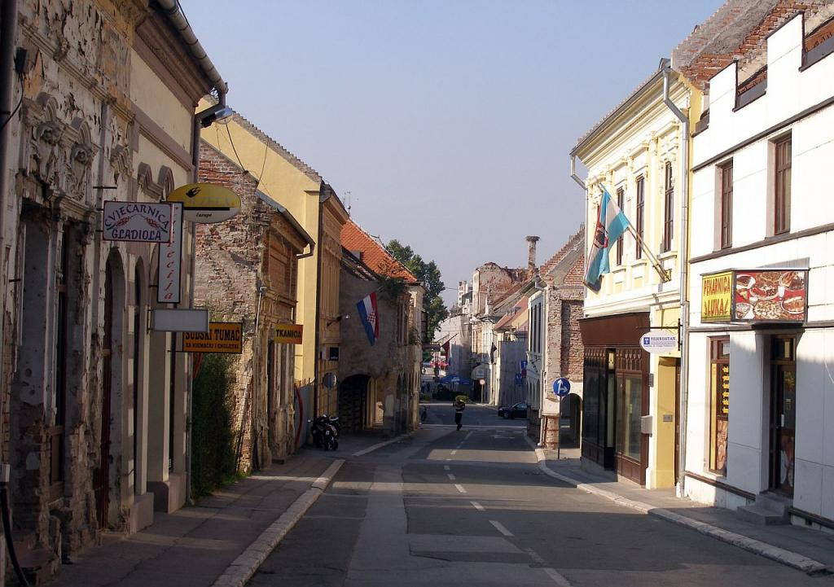
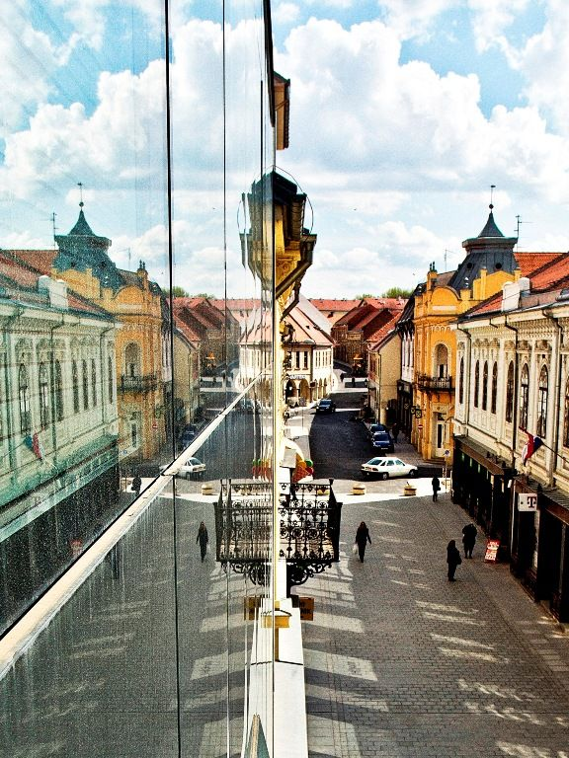

Slide 7
Ne pitaj me ništa, samo svijeću upali, za sve one koji su za dom pali.

Slide 8
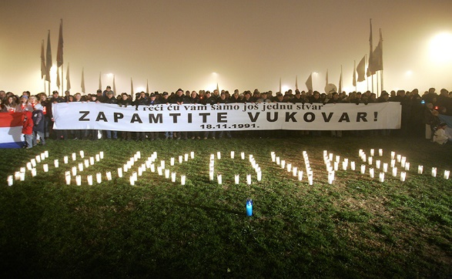
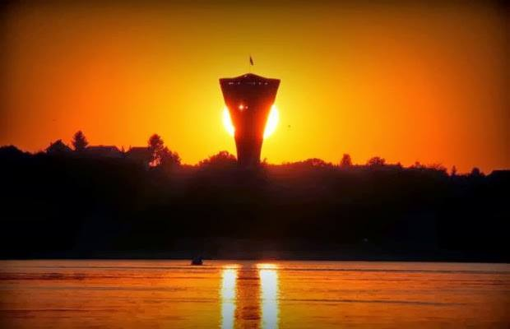
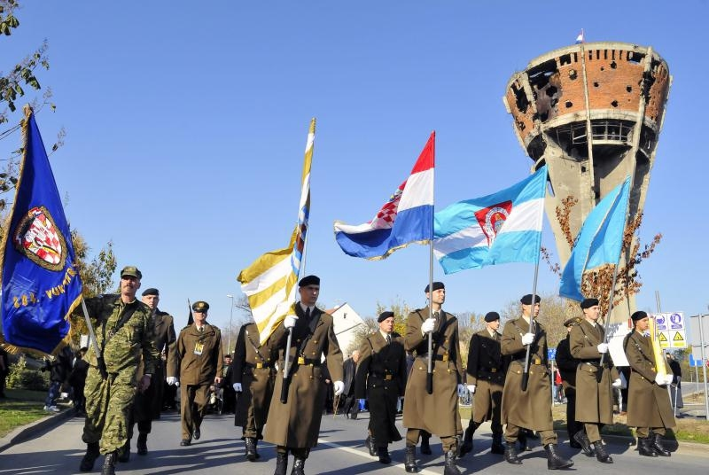
Petra Doljanin i Morana Kranjčec 8.a

